Slide 1

Виды Merge в Git

Slide 2
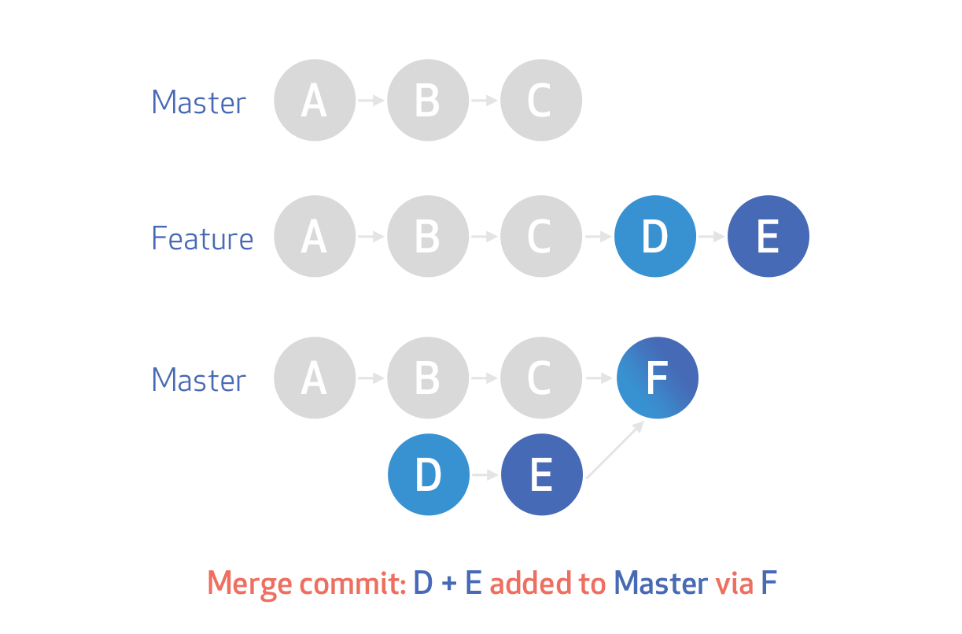
Разница

Slide 5
